Slide 1
Fundamentos de PDI
Prof. Renan Utida Barbosa Ferreira(renan@unb.br)

Slide 2
Elementos da Percepção Visual
Processamento digital de imagens é baseado em formulações matemáticas.
Entretanto, a percepção humana exerce um papel fundamental na seleção das técnicas a serem utilizadas.
As técnicas de baixo nível sempre estão sujeitas a uma avaliação subjetiva.

Slide 3
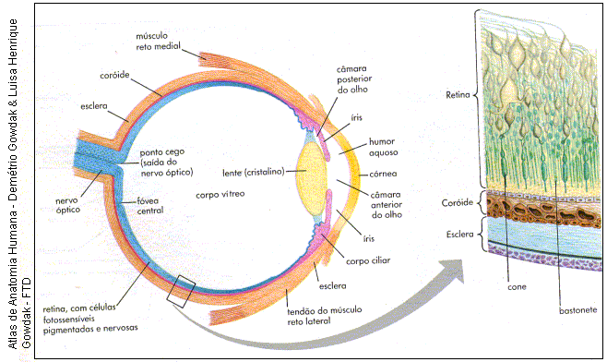
Elementos da Percepção Visual
Estrutura do Olho Humano

Slide 4
Estrutura do Olho Humano
Quando o olho está adequadamente focalizado, a luz de um objeto externo é imageado sobre a retina.
Existem duas classes de receptores discretos na retina: cones e bastonetes.
Ponto cego: localização do nervo óptico.

Slide 5
Estrutura do Olha Humano
Cones (6 a 7 milhões):
  Situados principalmente na região central da retina, chamada de fóvea.
  São responsáveis pela percepção das cores e detalhes.
  Propiciam a visão fotópica (iluminação intensa).

Slide 6
Estrutura do Olha Humano
  Bastonetes (75 a 150 milhões):
    Distribuídos por toda a retina. Relacionados à percepção apenas em baixos níveis de iluminação e poucos detalhes (forma grosseira).
    São mais suscetíveis a brilho do que a cor.
    Propiciam a visão escotópica (iluminação escassa).

Slide 7
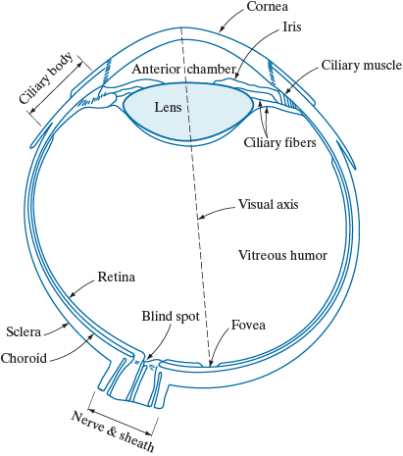
Estrutura do Olha Humano

Slide 8
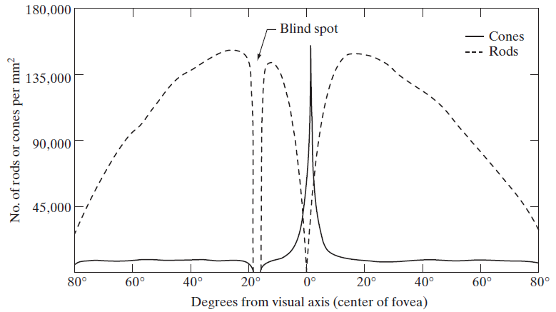
Estrutura do Olha Humano

Slide 9
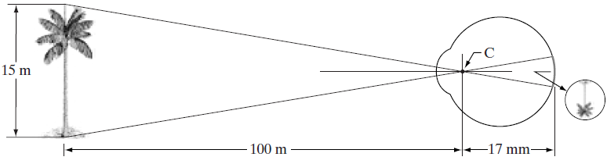
Formação da Imagem no Olho
Distância focal: distância do centro da lente (cristalino) à retina. Pode variar de 14 a 17 mm.
A fóvea pode ser modelada por um arranjo quadrado de sensores de 1,5 mm x 1,5 mm.
A percepção ocorre a partir da excitação dos receptores ➔ transformam luz em impulsos elétricos que são decodificados pela cérebro.
15/100=h/17 ➔ h=2.55 mm

Slide 10
Adaptação e Discriminação à Luminosidade
A quantidade de níveis de intensidade luminosa à qual o sistema visual humano pode se adaptar é da ordem de 10¹⁰.
Evidências experimentais indicam que a luminosidade subjetiva (percebida) é uma função logarítmica da intensidade luminosa incidente no olhos.

Slide 11
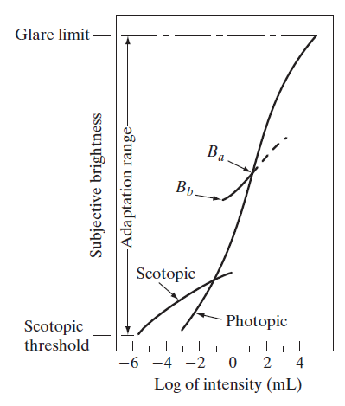
Adaptação e Discriminação à Luminosidade
O sistema visual humano, porém, não pode operar sobre toda a faixa simultaneamente.
Para um dado conjunto de condições, o nível de sensibilidade é chamado de nível de adaptação à luminosidade.
O intervalo especificado por B_{a} e B_{b} exemplifica um nível de adaptação.
Estímulos abaixo de B_{b} são percebidos como preto.

Slide 12
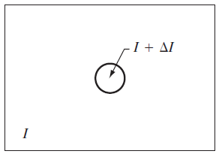
Adaptação e Discriminação à Luminosidade
A habilidade de se discriminar entre mudanças na intensidade de luz em um dado nível de adaptação também é de nosso interesse.
  Experimento clássico: background + flashes.
  Weber ratio: ∆Ic/I ➔ Quanto menor, melhor é a discriminação. ∆Ic é o incremento a partir do qual percebe-se a variação 50% das vezes.

Slide 13
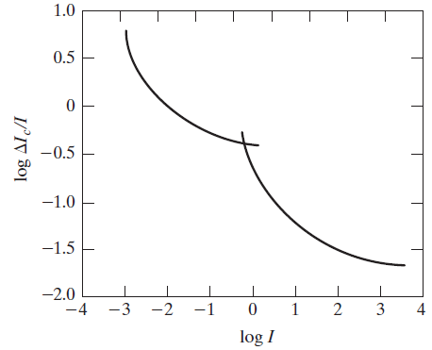
Adaptação e Discriminação à Luminosidade

Slide 14
Adaptação e Discriminação à Luminosidade
A percepção da luminosidade, porém, não é função exclusivamente de sua intensidade. Dois fenômenos exemplificam esse fato:
  Bandas de Mach
  Contraste simultâneo

Slide 15
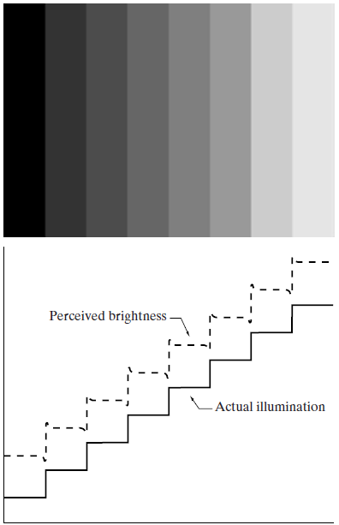
Adaptação e Discriminação à Luminosidade
Bandas de Mach: Undershoot e overshoot próximo às transições.

Slide 16

Adaptação e Discriminação à Luminosidade
Contraste simultâneo: o mesmo nível de intensidade luminosa é percebido de forma diferente.

Slide 17
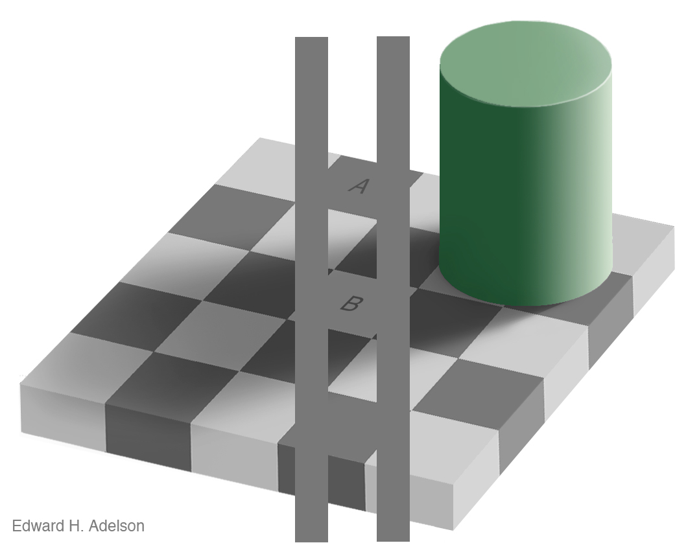
Adaptação e Discriminação à Luminosidade
Contraste simultâneo: o mesmo nível de intensidade luminosa é percebido de forma diferente

Slide 18

Ilusão de óptica

Slide 19

Ilusão de óptica

Slide 20

Ilusão de óptica

Slide 21
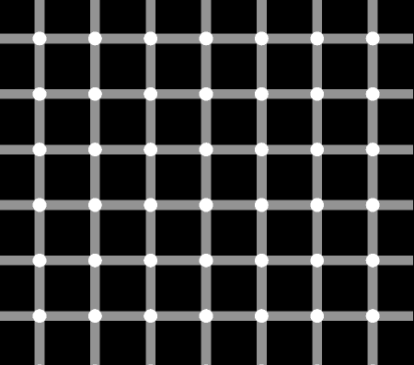
Ilusão de óptica

Slide 22
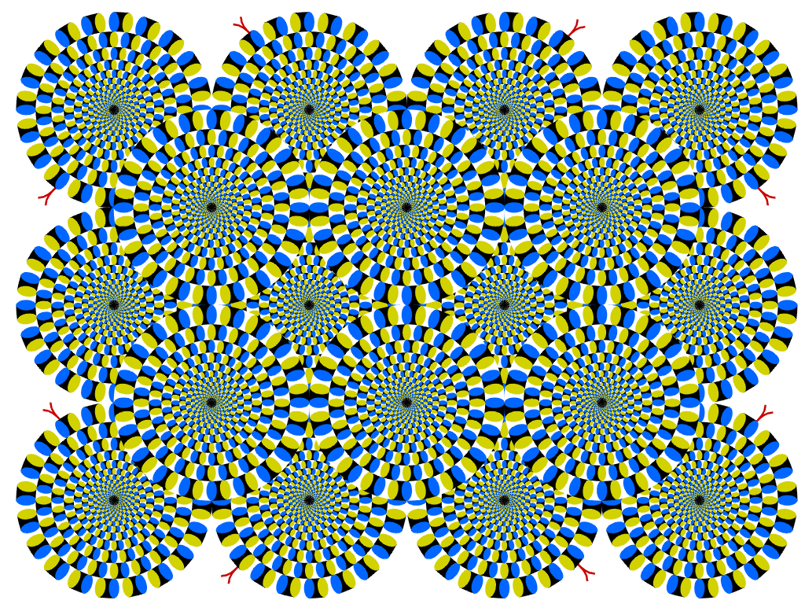
Ilusão de óptica

Slide 23

Ilusão de óptica

Slide 24
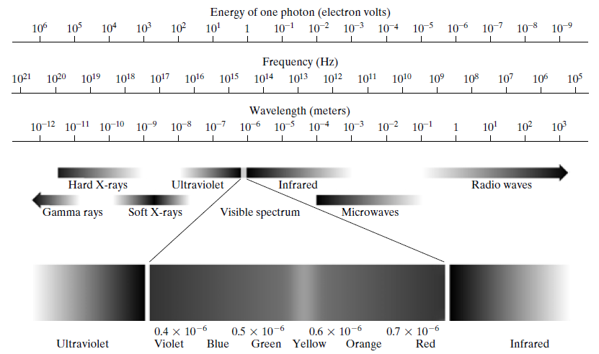
Luz e o Espectro Eletromagnético

Slide 25
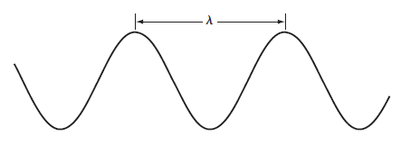
Luz e o Espectro Eletromagnético
O espectro eletromagnético pode ser caracterizado em termos do comprimento de onda, da freqüência ou da energia.
  O comprimento de onda λ(m) e a frequência ν(Hz) relacionam-se segundo a equação abaixo.
  onde c é a velocidade da luz (2.988 x 10⁸ m/s).
  A energia (em eV) é dada por:
  onde h (4,136 x 10⁻¹⁵ eV) é constante de Plank.

Slide 26

Luz e o Espectro Eletromagnético
A luz é um tipo particular de radiação eletromagnética que pode ser percebida pelo olhos humano.
0,4 x 10⁻⁶ m 0,7 x 10⁻⁶ m
As cores percebidas em um objeto são determinadas pela natureza da luz refletida por eles.
Um corpo que reflete luz em todos os comprimentos de onda visíveis aparecem ao observador como branco.
A luz desprovida de cor é chamada da acromática ou monocromática.

Slide 27
Aquisição de Imagens
Uma cena pode ser definida como uma entidade tridimensional formada a partir da reflexão de energia radiante.
Um fluxo de radiação de uma fonte, ao se propagar pelo espaço, pode interagir com a superfície dos objetos de uma cena.
  A energia absorvida pelos objetos geralmente provoca aquecimento.
  Já a energia refletida carrega informações a respeito desses objetos.

Slide 28
Aquisição de Imagens
As propriedades observadas no fluxo de energia refletido dependem diretamente das propriedades físico-químicas dos elementos com os quais o fluxo de energia emitido pela fonte interagiu.
Sensores que sejam sensíveis à faixa de radiação refletida podem registrar tais propriedades.

Slide 29
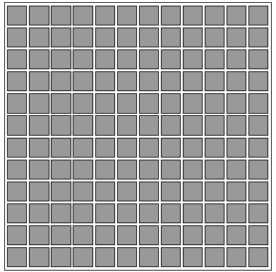
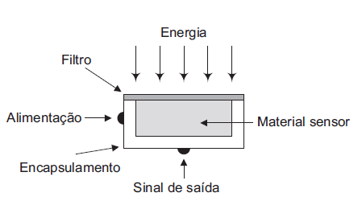
Aquisição de Imagens
Sensores Matriciais (CCD ou CMOS)

Slide 30
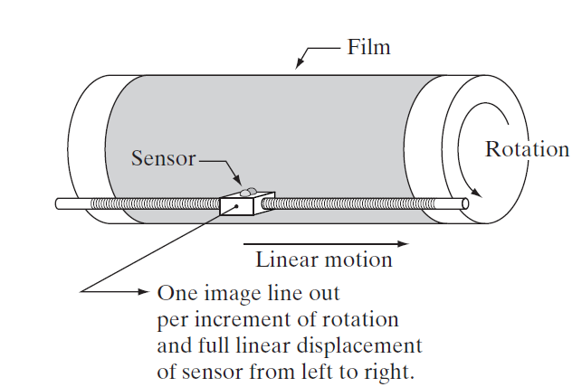
Aquisição de Imagens
Sensor único

Slide 31
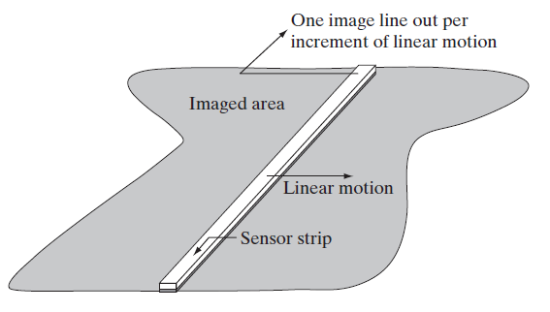
Aquisição de Imagens
Sensor Linear

Slide 32
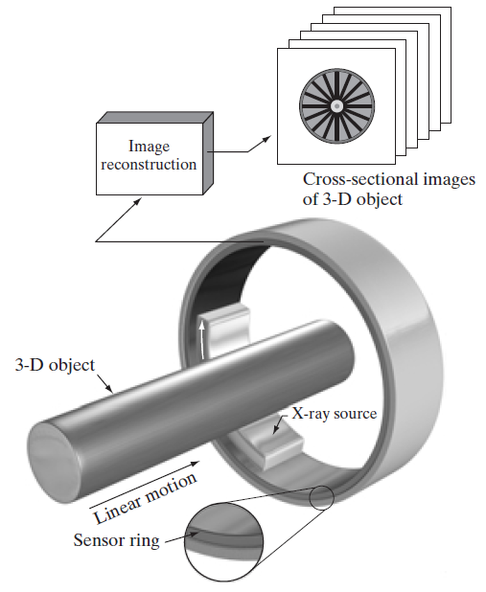
Aquisição de Imagens
Sensores 3D

Slide 33
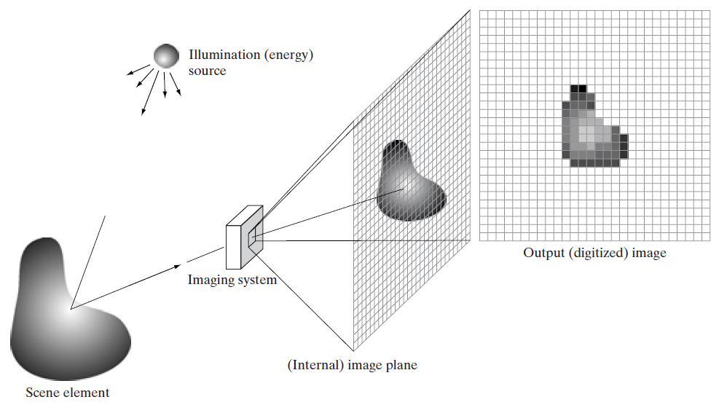
Aquisição de Imagens – Utilizando matriz

Slide 34
Modelo Simplificado da Imagem
Apesar da cena real ser uma entidade tridimensional, uma imagem pode ser representada por uma função bidimensinal, f(x,y), onde x e y são variáveis espaciais.
f(x,y) pode ser caracterizada a partir da quantidade de luz incidente em uma cena (iluminação), i(x,y), e da proporção de luz refletida pelos objetos que a compõem (reflectância), r(x,y):
f(x, y) = i(x, y)r(x, y)
0 < i(x, y) < ∞ (lumens/m²)
0 < r(x, y) < 1.

Slide 35

Modelo Simplificado da Imagem
Chama-se de nível de cinza a intensidade de uma imagem monocromática em uma coordenada (x₀, y₀):
A escala formada por todos os possíveis valores de é chamada de escala de cinza
L_{min} L_{máx}

Slide 36
Modelo Simplificado da Imagem
Uma imagem “real” é contínua com respeito às coordenadas espaciais x e y, e com respeito à intensidade f(x,y).
O processo de digitalização é resultado da discretização tanto das coordenadas espaciais como da intensidade.
A amostragem consiste em discretizar o domínio de definição da função f(x,y), transformando-o em uma grade de pontos regularmente espaçados entre si.
A quantização, por sua vez, define um conjunto finito de níveis de cinza com os quais uma imagem pode ser representada.

Slide 37
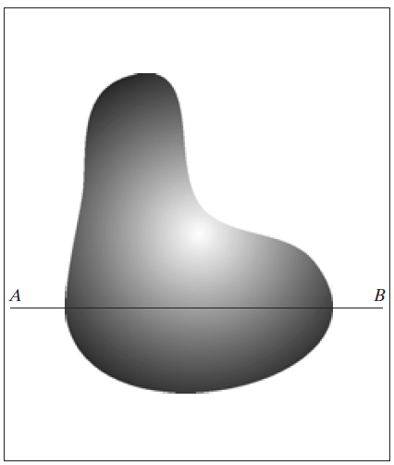
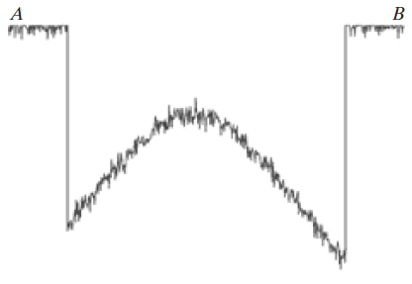
Amostragem e Quantização

Slide 38
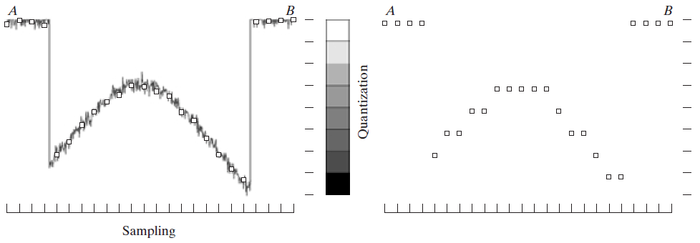
Amostragem e Quantização
Quantização

Slide 39
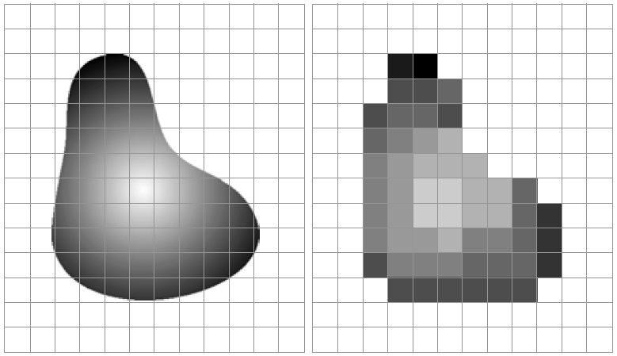
Amostragem e Quantização
Amostragem

Slide 40
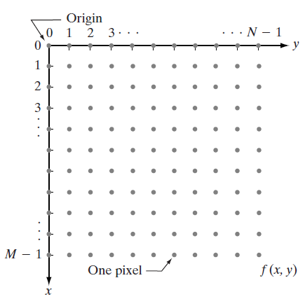
Representação de uma Imagem Digital
Convenciona-se situar a origem dos eixos de uma imagem no canto superior esquerdo.
O processo de amostragem gera uma grade M x N amostras igualmente espaçadas entre si.

Slide 41
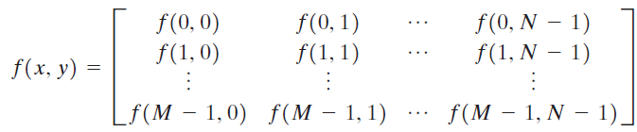
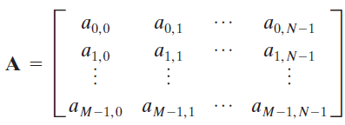
Representação de uma Imagem Digital
Sugere-se a seguinte notação matemática:
Ou,

Slide 42
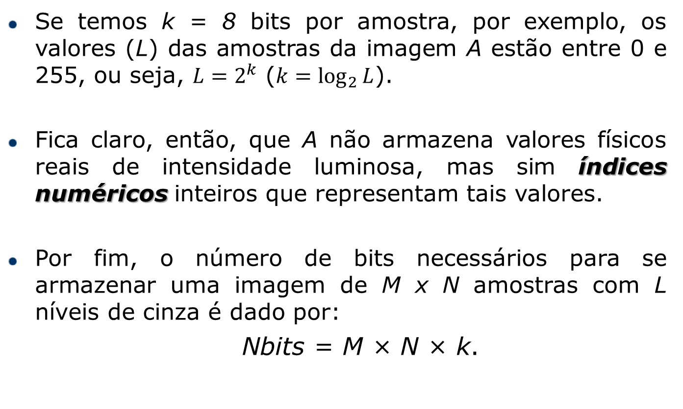
Representação de uma Imagem Digital
Se temos k = 8 bits por amostra, por exemplo, os valores (L) das amostras da imagem A estão entre 0 e 255, ou seja, $L=2^{k}$ ($k=\log_{2}{L}$).
Fica claro, então, que A não armazena valores físicos reais de intensidade luminosa, mas sim índices numéricos inteiros que representam tais valores.
Por fim, o número de bits necessários para se armazenar uma imagem de M x N amostras com L níveis de cinza é dado por:
Nbits = M × N × k.

Slide 43
Representação de uma Imagem Digital
Na imagem digital, as amostras espaciais, são conhecidas como PIXELS.
Um pixel (picture element, image elemento ou pel) é o menor elemento de uma imagem digital

Slide 44
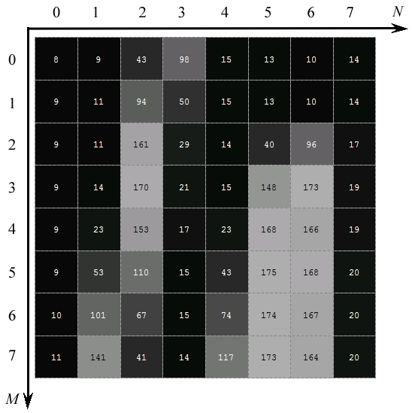
Representação de uma Imagem Digital
Exemplo (M = 8 linhas, N = 8 colunas , k = 8 bits):
Exemplo (M = 8 linhas, N = 8 colunas , k = 8 bits):
Nbits = 8 × 8 × 8
= 512 bits

Slide 45
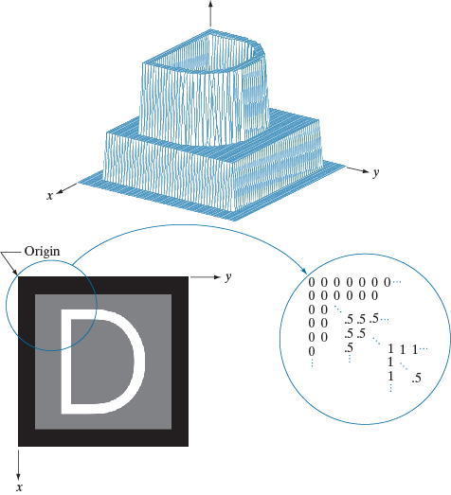
Representação de uma Imagem Digital
Exemplos de representação de uma imagem:
  Como superfície;
  Como matriz de intensidades;
  Como matriz numérica (escalonada entre 0 e 1).

